Slide 1


Методические рекомендации по использованию электронных средств обучения на уроках изобразительного искусства с учащимися с нарушением слуха
Подготовила Ахрамович Диана Алексеевна
под руководством доцента БГПУ
Киселевой Алеси Валерьевны
2025

Slide 2

Электронные средства обучения (ЭСО) – программно-методическое обеспечение для использования обучающимися в образовательном процессе по конкретному учебному предмету образовательной области на всех этапах образовательного процесса. Также ЭСО определяют как средства обучения, созданные с применением компьютерных информационных технологий.
Значима задача использования компьютерных программ для коррекции нарушений и общего развития детей с нарушением слуха.

Slide 3
Электронные средства обучения на уроках изобразительного искусства
ЭСО позволяют сделать уроки изобразительного искусства более яркими и эмоциональными, с привлечением обширного иллюстративного, звукового и видеоматериала.
Именно для уроков изобразительного искусства можно подготовить самые интересные и запоминающиеся проекты: уроки-путешествия в мир живописи, архитектуры, скульптуры, а также творчество выдающихся мастеров белорусского и зарубежного изобразительного искусства.
Использование компьютера даёт возможность увидеть мир глазами многих живописцев. Такие уроки воспитывают чувство прекрасного, расширяют кругозор учащихся, позволяя за ограниченное время дать обширный искусствоведческий материал.

Slide 4
Использование на уроках электронных средств обучения имеет следующие преимущества перед традиционным ведением урока:
иллюстрации доступны всем учащимся, изображение на экране дает возможность рассмотреть мелкие детали, достоинства художественного произведения;
возможность обеспечить аудиальное и визуальное восприятие информации;
последовательность рассмотрения темы;
применение новых компьютерных технологий позволяет ускорить учебный процесс и заинтересовать детей;
интегрирование обычного урока с компьютером позволяет учителю переложить часть своей работы на него, делая при этом процесс обучения более интересным, разнообразным, интенсивным;
этот метод обучения помогает учителю лучше оценить способности и знания ребенка, побуждает искать новые, нетрадиционные формы и методы обучения, стимулирует его профессиональный рост и все дальнейшее освоение компьютера;
освоение учащимися современных информационных технологий (на уроках ученики овладевают компьютерной грамотностью и учатся использовать в работе с материалом один из наиболее мощных современных универсальных инструментов – компьютер).

Slide 5
Результативность педагогической деятельности:
положительная мотивация на уроках изобразительного искусства с применением ЭСО, создание условий для получения учебной информации из различных источников (традиционных и новейших);
обретение компьютерной грамотности и оптимальное использование информационных технологий в учебном процессе;
умение разрабатывать современные дидактические материалы и эффективное их использование в учебном процессе;
возможность организации промежуточного и итогового контроля знаний с помощью компьютерных программ;
повышение уровня использования наглядности на уроке;
повышение производительности урока;
педагог, создающий или использующий информационные технологии, вынужден обращать огромное внимание на логику подачи учебного материала, что положительным образом сказывается на уровне знаний и умений учащихся;
применение ЭСО способствует развитию познавательного интереса учащихся и умения оперировать полученными знаниями.

Slide 6
Условия, обеспечивающие эффективность использования ЭСО в образовательном процессе:
Разработка системы уроков изобразительного искусства с приложениями (компьютерными презентациями).
Проведение компьютерного тестирования уровня знаний учащихся.
Использование интернет-ресурсов при подготовке и проведению уроков.
Создание электронной базы в рамках учебного предмета «Изобразительное искусство».

Slide 7
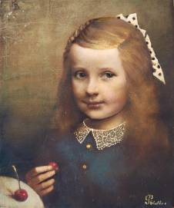
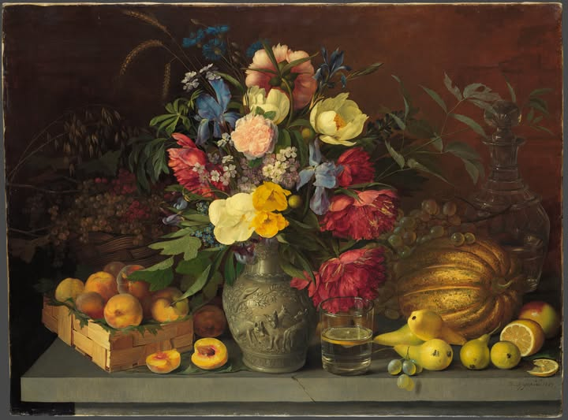
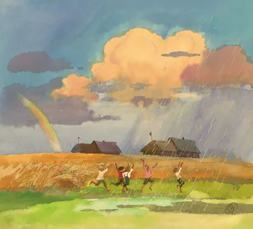
Программа Power Point
Используя возможности программы Power Point, можно разработать мультимедийные презентации, помогающие разнообразить содержание и оборудование уроков.
Уроки-презентации широко используются при знакомстве с жанрами и видами изобразительного искусства; при изучении таких тем по изобразительному искусству, как «Живопись», «Натюрморт», «Пейзаж» и др.

Slide 8
Одним из очевидных достоинств мультимедийного урока является усиление наглядности. Использование наглядности более актуально, так как в школах, как правило, отсутствует необходимый набор таблиц, схем, репродукций, иллюстраций. В таком случае проектор может оказать неоценимую помощь. Однако достичь ожидаемого эффекта можно при соблюдении определенных требований к предъявлению наглядности:
узнаваемость наглядности, которая должна соответствовать предъявляемой письменной или устной информации;
динамика предъявления наглядности (время демонстрации должно быть оптимальным, причем соответствовать изучаемой в данный момент учебной информации, очень важно не переусердствовать с эффектами);
продуманный алгоритм видеоряда изображений (средства мультимедиа предоставляют учителю возможность показать необходимое изображение с точностью до мгновения);
учителю достаточно детально нужно продумать последовательность подачи изображений на экран, чтобы обучающий эффект был максимально большим; выбрать оптимальный размер наглядности (это касается как минимальных, так и максимальных размеров, которые тоже могут оказывать негативное воздействие на учебный процесс, содействовать быстрой утомляемости учеников; следует помнить, что оптимальный размер изображения на экране монитора не должен соответствовать размеру изображения большого экрана проектора);
оптимальное количество предъявляемых изображений на экране (не следует увлекаться количеством слайдов, фото и пр., которые отвлекают учеников, не дают сосредоточиться на главном).

Slide 9
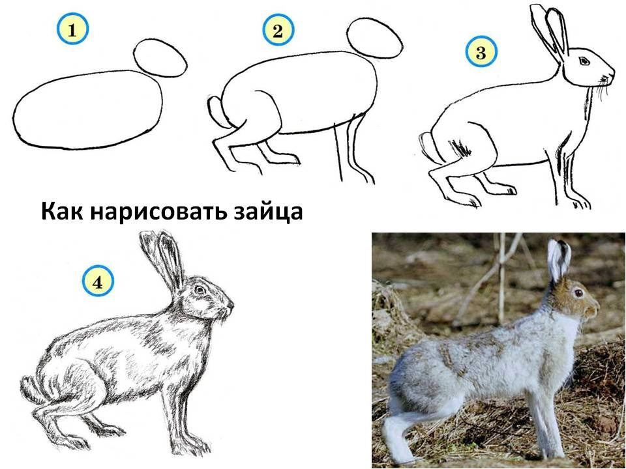
Различное восприятие информации учащимися с нарушением слуха на уроках с использованием мультимедийного оборудования позволяет сочетать разного типа информацию:
голосовую,
графическую,
видео,
аудиоинформацию через
технические средства.
Если позволяет содержание учебного
материала трактовать в виде текста
и в виде схем, это может способствовать расширению способов подачи материала.

Slide 10
Учет достижений психологии позволяет сформулировать ряд общих рекомендаций, которые следует учитывать при разработке способа визуализации информации на экране:
информация на экране должна быть структурирована;
визуальная информация периодически должна меняться на аудиоинформацию;
темп работы должен варьироваться;
периодически должны варьироваться яркость цвета и /или громкость звука;
содержание визуализируемого учебного материала не должно быть слишком простым или слишком сложным.

Slide 11
Следует иметь ввиду, что визуальная среда на экране монитора является искусственной, по многим параметрам отличающейся от естественной. Естественным для человека является восприятие в отраженном свете, а на экране монитора информация передается с помощью излучающего света. Поэтому цветовые характеристики зрительной информации наряду с характеристиками яркости и контраста изображения оказывают существенное влияние на характер визуальной среды на экране монитора.
Всегда следует помнить, что комфортность восприятия информации с экрана достигается при равномерном распределении яркости в поле зрения.

Slide 12
Соотношение цветов в цветовой палитре информационного ресурса может формировать и определенный психологический настрой.
Преобладание темных цветов может привести к развитию угнетенного психологического состояния, пассивности.
Преобладание ярких цветов, наоборот, – перевозбуждению, причем общее перевозбуждение организма часто граничит с быстрым развитием утомления зрительного анализатора, что следует учитывать при стремлении к соблюдению требований эргономики и здоровьесбережения.

Slide 13
Значения цветов рекомендуется устанавливать постоянными и соответствующими устойчивым зрительным ассоциациям, реальным предметам и объектам.
Кроме того, значения цветов рекомендуется выбирать в соответствии с психологической реакцией человека (например, красный цвет – прерывание, экстренная информация, опасность, желтый – внимание и слежение, зеленый – разрешающий и т.д.).
Для смыслового противопоставления объектов (данных) рекомендуется использование в презентациях контрастных цветов (красный – зеленый, синий – желтый, белый – черный). Однако важно не злоупотреблять контрастными цветами, поскольку это часто приводит к появлению психологических послеобразов и цветовых гомогенных полей.
Цветовой контраст изображения и фона должен находиться на оптимальном уровне, яркостный контраст изображения по отношению к фону должен быть выше не менее, чем на 60 %.
Необходимо учитывать, что красный цвет обеспечивает благоприятные условия восприятия только при высокой яркости изображения, зеленый в среднем диапазоне яркости, желтый – в широком диапазоне уровней яркости изображения, синий – при малой яркости.

Slide 14
В целях оптимизации изучения информации на экране рекомендуется использование логических ударений.
Логическими ударениями принято называть психолого-аппаратные приемы, направленные на привлечение внимания пользователя к определенному объекту. Психологическое действие логических ударений связано с уменьшением времени зрительного поиска и фиксации оси зрения по центру главного объекта.
Наиболее часто используемыми приемами для создания логических ударений являются:
изображение главного объекта более ярким цветом,
изменение размера, яркости, расположения,
выделение проблесковым свечением.

Slide 15
При создании медиапрезентаций важна словарная работа, предполагающая разъяснение лексического значения слов, словосочетаний (новых для детей с нарушением слуха либо требующих актуализации представлений).
Педагог заранее прорабатывает содержание текста, при необходимости адаптирует его для полноценного понимания детьми с нарушением слуха.
Способы адаптации текста:
Замена слов, потенциально сложных для восприятия и осмысления, уже известными учащимся (синонимами или словами, подходящими по контексту) либо исключение их из текста. Иногда изменяется лишь грамматическая форма слова: «влез – залез».
Перестановка слов в предложении, когда на первое место ставится более значимое слово в данном отрезке текста (например, «дети пришли – пришли дети»).
Вставка слов, словосочетаний и целых предложений, поясняющих указанное действие.
Частичное исключение местоимений или замена их конкретными действующими лицами и предметами (А.Г. Зикеев, В.В. Тимохин). Следует также, по возможности, исключать деепричастные и причастные обороты (предложение переформулируется).

Slide 16
Используя возможности компьютера, прикладных программ и приложений, нами формируются собственные средства обучения, составляются презентации и осуществляются образовательные проекты, создавая тем самым многочисленные варианты работы, которые помогают разнообразить уроки искусства.
Нами применяются мультимедийные презентации по творчеству различных художников, тесты-опросники по различным темам, как в электронном, так и традиционном (бумажном) виде. Осуществляется компьютерное рисование в программных средствах Corel Draw, Pain-brash.
Значимо применение на уроках электронных энциклопедий шедевров мирового искусства. С помощью компьютерных программных средств мы знакомим детей с творчеством великих художников, скульпторов, архитекторов, с шедеврами мирового искусства. Все это дает возможность повысить эффективность процесса обучения.

Slide 17
Урок по теме "Зимние забавы" можно провести с использованием видео о зимних видах спорта – формирование знаний о правилах игры, необходимой экипировке; интерактивная игра на интерактивной доске по безопасности на зимнем льду – формирование способов действия при различных ситуациях на зимнем льду; виртуальная выставка картин о зиме – ознакомление с различными художественными техниками и стилями изображения зимних пейзажей.
Для урока по теме "Рассвет" предлагаем использовать мультимедийную презентацию, созданную в программе Power Point, включающую фотографии и видео о восходе солнца – вызывание положительных эмоций от увиденного природного явления; интерактивный симулятор для использования на интерактивной доске – обогащение знаний о специфике восхода солнца.

Slide 18
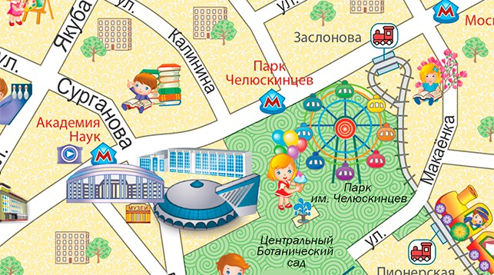
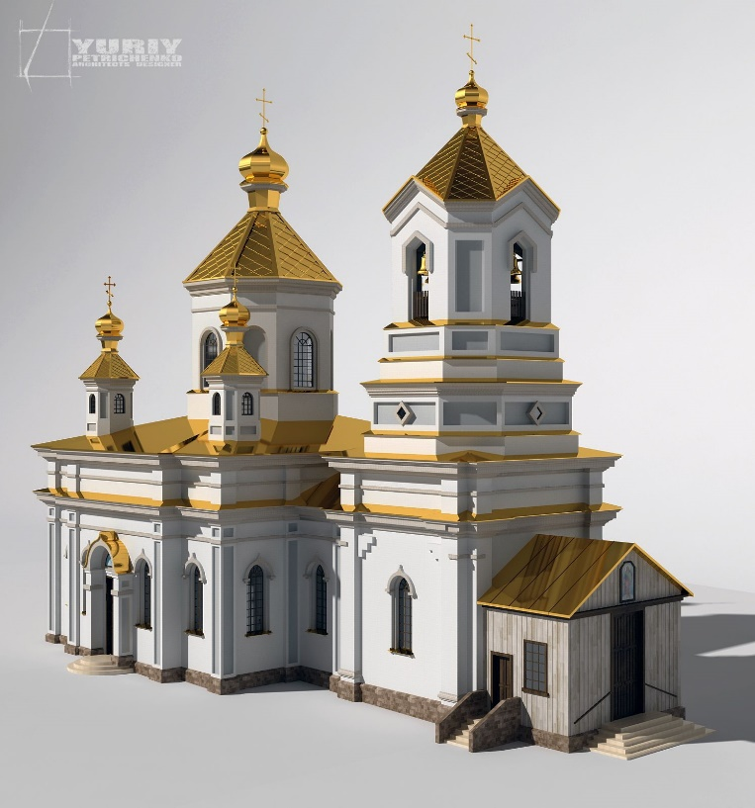
Для урока по учебному предмету «Изобразительное искусство» в четвертом классе по теме "Облик современных городов и деревень" рекомендуется использовать такие электронные средства обучения, как интерактивная карта на интерактивной доске (для расширения знаний о разных типах городских и сельских поселений, их особенностях и отличиях); 3D-модели зданий (для обогащения знаний, понимания конструкции, архитектурных элементов, стиля зданий).

Slide 19
Создание программ
При создании программ необходимо учитывать как специфические, так и возрастные особенности детей с нарушением слуха.
Некоторая часть программ, которая ориентирована на учащихся первой ступени образования, разрабатывается в игровой форме. Данные программы требуют выполнения различных практических преобразований, предварительной поисковой, исследовательской активности ребенка. Правила игры лучше оформлять сюжетно, чтобы обеспечить положительные эмоции от игровой ситуации. Необходимо также, чтобы в игровой ситуации сохранились элементы условности, свобода выбора решающих факторов, широкие возможности применения метода проб и ошибок.

Slide 20
При этом необходимо обеспечить эффективную работу учащихся с изображениями на дисплее. Сама же программа должна позволить ребенку провести управляемое обследование, в частности, осматривание и рассматривание представленных на экране объектов. Желательно, чтобы в режиме диалога компьютерная система могла анализировать качество обследовательской деятельности, оценивая полноту (количество выделенных признаков) и логику (последовательность их обнаружения).

Slide 21
Для учащихся первого класса необходимо минимизировать использование цветных или штриховых картинок, которые могут отвлечь от основного содержания задания. Взамен целесообразно применять контурные изображения. Внимание ребенка следует акцентировать при помощи стрелок, курсора или цветного выделения ключевых элементов. Особое внимание нужно уделять согласованию масштабов схематических изображений, поскольку недостаток перцептивного опыта у детей может вызывать дезориентацию.
Важно постепенно сокращать ситуации, а также время на объяснение заданий. Это позволяет учителю концентрировать внимание учеников.

Slide 22
Для предупреждения развития переутомления при работе с ПК и ВДТ необходимо осуществлять комплекс профилактических мероприятий:
подключать таймер к ПК или централизованно отключать свечение информации на экранах видеомониторов с целью обеспечения нормируемого времени работы на ПК;
выполнять упражнения для глаз через каждые 10–15 минут работы с использованием ПК или ВДТ. При появлении зрительного дискомфорта, выражающегося в быстром развитии усталости глаз, мелькании точек перед глазами и т.п., упражнения для глаз выполняются индивидуально, самостоятельно и раньше указанного времени;
для снятия статического напряжения в течение 1–2 минут проводить физкультурные минутки целенаправленного назначения индивидуально или организованно при появлении начальных признаков утомления;
для снятия общего утомления, улучшения функционального состояния нервной, сердечно-сосудистой, дыхательной систем, а также мышц плечевого пояса, рук, спины, шеи и ног проводить физкультминутки во время перерывов в течение 3–4 минут.

Slide 23
Подчеркнем, что формирование информационной культуры учителя и учащихся предполагает работу по развитию информационно-коммуникативных знаний, умений и навыков.
Систематическое и целенаправленное использование программно-методического комплекса, являющегося логическим продолжением традиционной работы и ставящего своей целью организовать индивидуальную работу, в комплексе с другими средствами обучения, даёт более высокий уровень обучения учащихся с нарушением слуха, способствует развитию логического мышления, культуры умственного труда, формированию навыков самостоятельной работы, а также оказывает существенное влияние на мотивационную сферу учебного процесса, его деятельностную структуру и на развитие стойкого интереса учащихся к изобразительному искусству.

Slide 24
Методические рекомендации по использованию электронных средств обучения на уроках изобразительного искусства с учащимися с нарушением слуха
Подготовила Ахрамович Диана Алексеевна
под руководством доцента БГПУ
Киселевой Алеси Валерьевны
2025

